Slide 1
Итоговый проект
Школа::Кода
Выполнен Лавренюк Кристиной
Преподаватель: Литвинов Кирилл

Slide 2
О себе
Учебное заведение: МОБУ СОШ №38
Доп. образование: Школа::Кода С++ 2022-2023;
Школа::Кода Java 2023-н.в.
Полных лет: 13

Slide 3
О проекте
Игра поможет скоротать досуг
Игра будет интересна для всех возрастов, а в особенности для детей, так как является простой
Игра поможет познакомиться с компьютером, а также развить мелкую моторику и реакцию
Игра работает на ПК или ноутбуке, которые имеют большой экран из-за чего не будет такой вредной для глаз

Slide 4
Описание игрового процесса
При запуске игры появляется меню, имеющее 2 варианта «Start game» или «Close». Выбрав «Start game», начинается игра, в которой мы, играя за пассажирский самолёт, должны уворачиваться от летящих на нас птеродактилей. Со временем их скорость увеличивается и играть становится сложнее. Когда наши 3 жизни заканчиваются, снова появляется то же самое меню с таким же выбором.

Slide 5
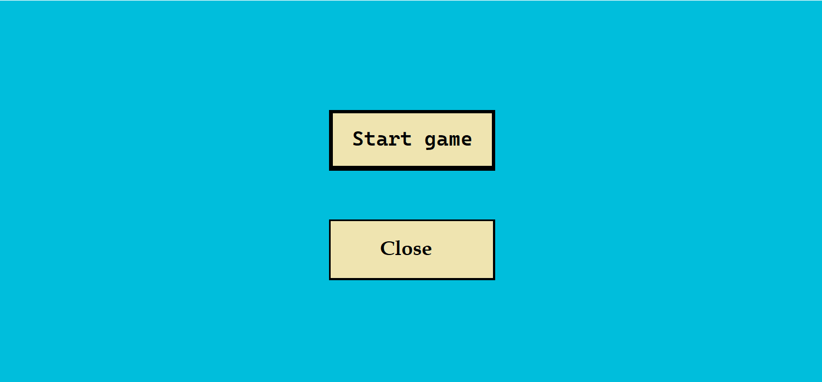
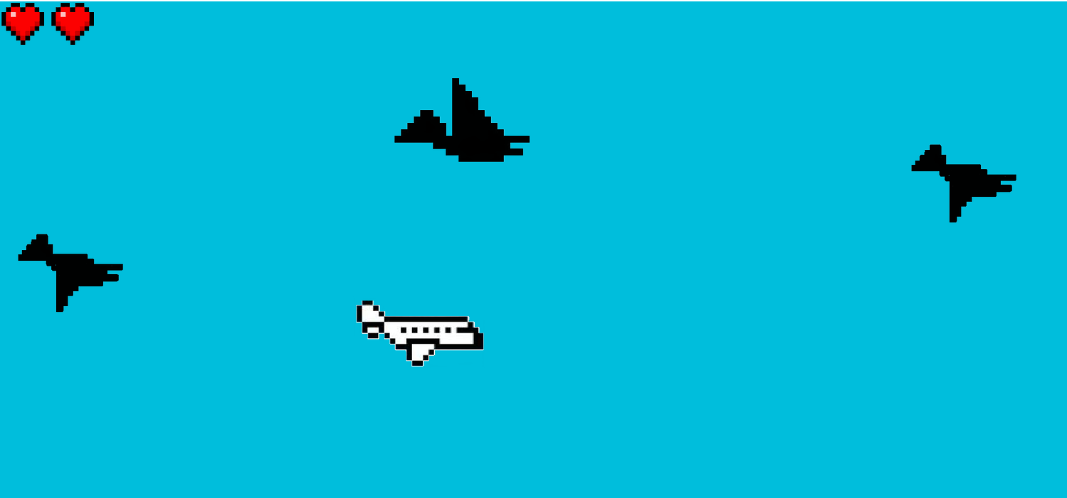
Вид игры

Slide 6
Конец
Спасибо за внимание!!

